Slide 1
Bellabeat Case Study
How Can a Wellness Company Play It Smart?
Analisi dati smart device → strategia di marketing
Google Data Analytics Capstone · Junior Data Analyst
Luca Mulazzi · giugno 2026

Slide 2
1 · ASK
Il problema di business
Analizzare come i consumatori usano gli smart device fitness e tradurre i trend
in raccomandazioni di marketing per un prodotto Bellabeat.
Domande guida
Stakeholder
• Quali sono i trend nell'uso degli smart device?
• Come si applicano ai clienti Bellabeat?
• Come influenzano la strategia di marketing?
• Urška Sršen — CCO, decision maker
• Sando Mur — cofondatore
• Team Marketing Analytics
2

Slide 3
2 · PREPARE
I dati e i loro limiti
FitBit Fitness Tracker Data (Kaggle, CC0) — 33 utenti, 12 apr – 12 mag 2016
33
24
8
~31
utenti
attività
utenti
sonno
utenti
peso
giorni
di dati
Limiti da tenere a mente (ROCCC)
• Campione piccolo e non casuale; sonno e peso tracciati da pochi utenti
• Nessun dato demografico (sesso, età) — critico per un brand femminile
• Dati del 2016 e finestra di un solo mese
3

Slide 4
3 · PROCESS
Pulizia e preparazione dei dati
Strumenti: Python · pandas · matplotlib · seaborn (Jupyter)
• Rimosse 3 righe duplicate dal file del sonno
• Date convertite in formato datetime esplicito (no ambiguità mese/giorno)
• Colonne derivate: giorno settimana, minuti attivi, ore sedentarie, ore di sonno
• Isolati i giorni di non-utilizzo (1440 min sedentari = 24h) per non falsare le medie
• Processo documentato e riproducibile, cella per cella nel notebook
4

Slide 5
4 · ANALYZE
I numeri chiave
8.280
15,8 h
6,9 h
passi medi / giorno
sedentarietà / giorno
sonno / notte
sotto i 10k raccomandati
79% del tempo tracciato
al limite minimo (7-9h)
Relazioni trovate
• Più passi → più calorie bruciate (correlazione +0,57)
• Più ore sedentarie → meno sonno (correlazione −0,60)
• Sonno e peso poco tracciati; chi indossa il device lo fa quasi ogni giorno (29/33)
5

Slide 6
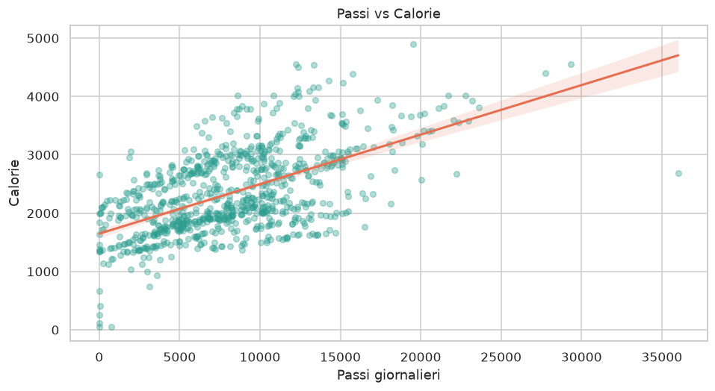
5 · SHARE
Movimento e calorie
Insight
Ogni passo conta: chi cammina di più brucia più calorie.
Un feedback motivazionale concreto da comunicare nell'app.
6

Slide 7
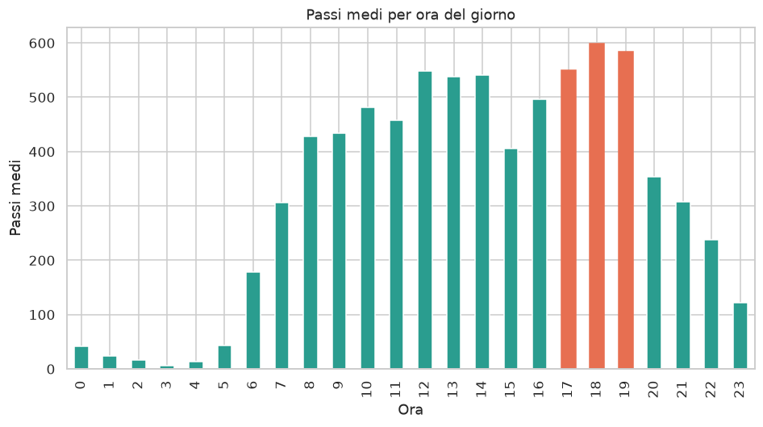
5 · SHARE
Quando ci si muove
Insight
Picchi di attività a pranzo (12-14) e di sera (17-19).
Finestre ideali per notifiche e campagne.
7

Slide 8
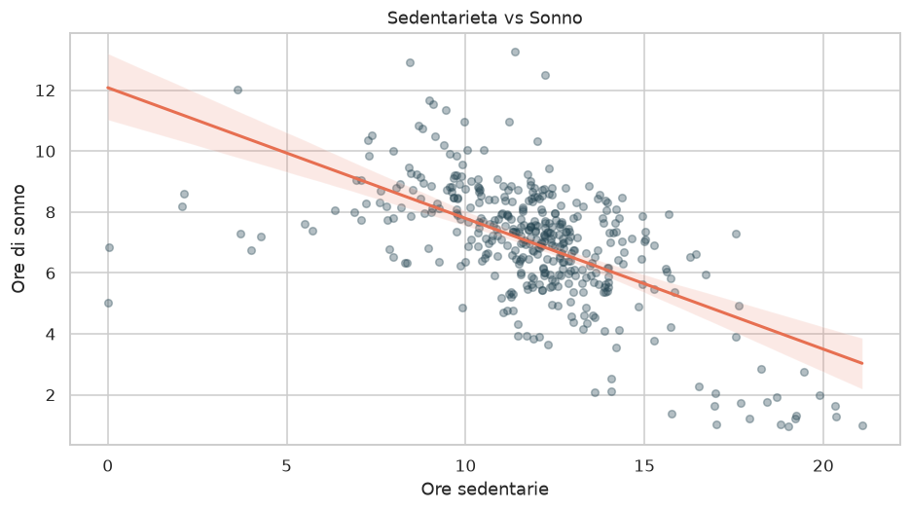
5 · SHARE
Sedentarietà vs sonno
Insight
Più ore seduti, meno ore di sonno.
Una leva per legare attività diurna e qualità del riposo.
8

Slide 9
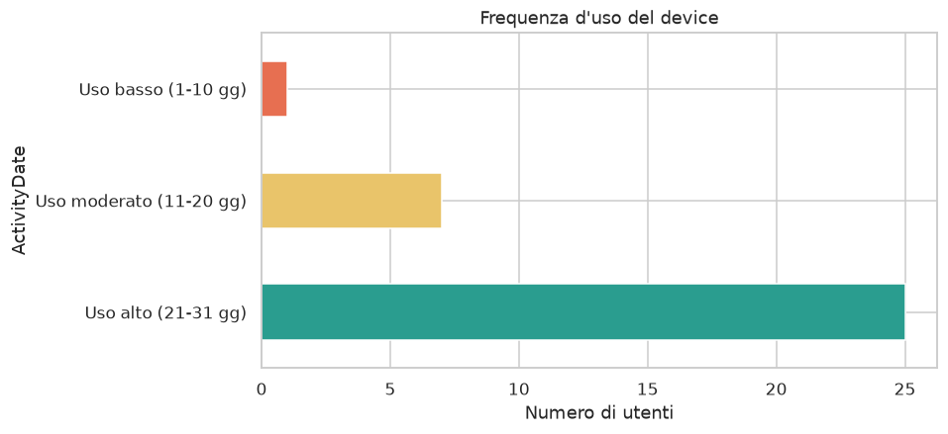
5 · SHARE
Utenti fedeli
Insight
La maggioranza indossa il device 21-31 giorni.
L'engagement va alimentato, non conquistato da zero.
9

Slide 10
6 · ACT
Top 3 raccomandazioni di marketing
Prodotto scelto: app Bellabeat (focus tracker Leaf / Time)
1
Campagna anti-sedentarietà
Promemoria intelligenti nelle finestre di picco (12-14, 17-19) e obiettivi realistici (+1.000 passi/giorno).
2
Il sonno come funzione di punta
"Muoviti di giorno, dormi meglio di notte": report settimanali e leva per la membership premium.
3
Marketing data-driven + gamification
Campagne negli orari di maggior uso e badge/streak sul feedback passi→calorie per retention e upsell.
10

Slide 11
Prossimi passi
• Validare gli insight su dati più ampi, recenti e con demografia femminile
• A/B test delle notifiche negli orari di picco prima del rollout
• Integrare idratazione (Spring) e ciclo mestruale per il target Bellabeat
Grazie! · Luca Mulazzi
11

